Slide 1
Петрова Светлана Леонидовна, заместитель директора по УВР МБОУ СОШ № 32
Родительское собрание
«Как помочь ребенку с выбором экзаменов?»

Slide 2
Допуск к экзаменам
К экзаменам будут допущены ученики, сдавшие итоговое собеседование и окончившие девятый класс по общеобразовательным программам.
Индивидуальный проект – записывается в аттестат по системе «Зачтено»/ «Незачтено». Информацию собирают классные руководители.
ГИА включает в себя четыре экзамена по следующим учебным предметам: экзамены по русскому языку и математике (обязательные учебные предметы), а также экзамены по выбору обучающегося, по двум учебным предметам из числа учебных предметов: физика, химия, биология, литература, география, история, обществознание, иностранные языки (английский), информатика и информационно-коммуникационные технологии (ИКТ).

Slide 3
ОГЭ/ГВЭ
Обучающийся должен определиться с выбором двух необязательных предметов до 1 марта 2025 года и подать соответствующее заявление. После этого поменять выбранные предметы будет возможно лишь по уважительной причине, которая к тому же должна иметь документальное подтверждение. Например, в случае болезни ученика предоставляется справка из медицинской организации.
Общее количество экзаменов в IX классах не должно превышать четырех экзаменов. Для участников ГИА с ОВЗ, участников ГИА – детей-инвалидов и инвалидов ГИА по их желанию проводится только по обязательным учебным предметам.
Для детей, сдающих ГВЭ по медицинским показателям– всего два экзамена (русский язык и математика).

Slide 4
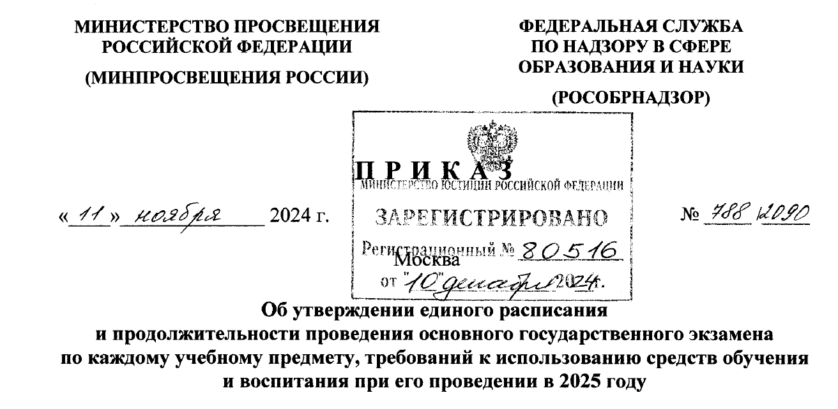

Slide 5
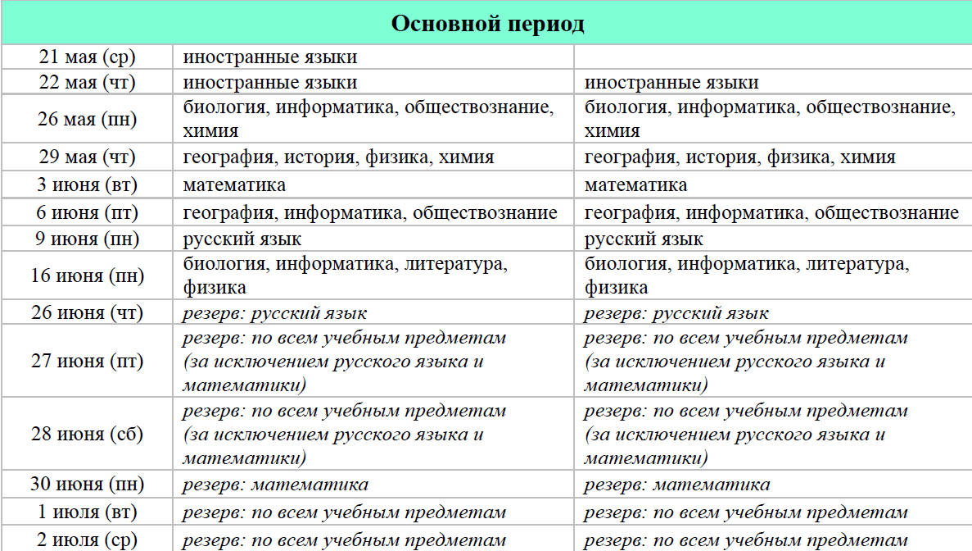

Slide 6
Расписание экзаменов в 2025 году
21 и 22 мая – иностранные языки;
26 мая – биология, обществознание, информатика, химия;
29 мая – география, история, физика, химия.
3 июня –математика;
6 июня –география, обществознание, информатика;
9 июня - русский язык;
16 июня – литература, физика, информатика,
биология.
С 26 июня по 2 июля – резервные дни.

Slide 7
Резервные дни:
26 июня (четверг) — русский язык;
27 июня (пятница) — по всем учебным предметам (кроме русского языка и математики);
28 июня (суббота) — по всем учебным предметам (кроме русского языка и математики);
30 июня (понедельник) — математика;
1 июля (вторник) — по всем учебным предметам;
2 июля(среда) — по всем учебным предметам.

Slide 8
Дополнительный период ОГЭ 2025
Если выпускник девятого класса не смог сдать экзамен по уважительной причине, он может сделать это в один из резервных дней. Пересдача предусмотрена в следующих случаях:
плановая операция, приходящаяся на день экзамена. Необходимо предоставить справку из медучреждения;
состояние здоровья ученика, препятствующее сдаче экзамена. Также заверяется справкой от врача;
ухудшение самочувствия на экзамене;
обстоятельства, не зависящие от участника экзамена, к примеру, попадание в ДТП;
смерть или похороны близкого родственника;
чрезвычайное происшествие в пункте проведения экзамена.

Slide 9
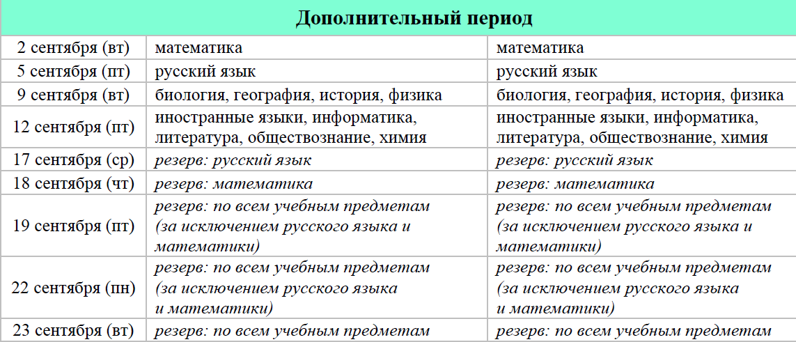

Slide 10
Дополнительные резервные дни в 2025 году назначены на следующие даты:
2 сентября (вторник) — математика;
5 сентября (пятница) —русский язык;
9 сентября (вторник) — биология, география, история, физика
12 сентября (пятница) — по остальным учебным предметам

Slide 11
Дополнительные резервные дни в 2025 году назначены на следующие даты:
17 сентября (среда) —русский язык;
18 сентября (четверг) — математика;
19 сентября (пятница) — по всем учебным предметам (кроме русского языка и математики);
22 сентября (понедельник) — по всем учебным предметам (кроме русского языка и математики);
23 сентября (вторник) - по всем учебным предметам

Slide 12
Продолжительность ОГЭ
по русскому языку, математике и литературе составляет 3 часа 55 минут (235 минут);
по физике, обществознанию, истории, химии – 3 часа (180 минут);
по информатике, географии, биологии – 2 часа 30 минут (150 минут);
по иностранным языкам (кроме говорения) – 2 часа (120 минут); по иностранным языкам раздел «Говорение» – 15 минут.
Все экзамены начинаются в 10 часов утра по местному времени.

Slide 13
Что может быть на экзамене
Для сдачи ОГЭ по русскому языку – орфографический словарь (выдает школа);
по математике – линейку и справочные материалы (будут в комплекте КИМ);
по физике – линейку, калькулятор, лабораторное оборудование.
по биологии разрешены линейка и калькулятор;
по литературе – орфографический словарь, полные тексты художественных произведений, сборники лирики;
по географии – линейка, калькулятор и географические атласы за 7–9 классы.
сдающим химию -непрограммируемый калькулятор, комплект химических реактивов и лабораторное оборудование, таблицу Менделеева, таблицу растворимости солей, кислот и оснований в воде, электрохимический ряд напряжений металлов.

Slide 14
Запрещено приносить средства связи, фото- аудио- и видеоаппаратуру, носители данных, программируемые устройства и справочные материалы, не предусмотренные правилами.
Недопустимо использование собственных черновиков. Все черновые материалы сдаются вместе с самой экзаменационной работой.
В аудиторию можно приносить ручку с чернилами черного цвета, воду и лекарства. Для сдачи экзамена необходим паспорт.
В ходе проведения экзамена участникам запрещено переговариваться между собой, самовольно менять рассадку, покидать аудиторию без сопровождающего лица, выносить с собой экзаменационные материалы, передавать предметы другим экзаменуемым.

Slide 15
Когда и как узнать результаты ОГЭ 2025
В течение 10 дней после сдачи экзамена становятся известны результаты. Их сообщают в учебном учреждении, а также через официальный сайт экзамена.
Для просмотра результатов необходимо ввести регион, в котором сдавался экзамен, и перейти на региональный сайт. Далее потребуются ФИО, серия и номер паспорта ученика.
Выпускник девятого класса имеет право оспорить результаты экзамена, если уверен, что при проверке была допущена ошибка. Он может подать апелляцию в течение двух рабочих дней после публикации результатов.
Основанием для апелляции не является ошибка, допущенная учеником в оформлении экзаменационных материалов. Не примут апелляцию и в том случае, если у учащегося есть вопросы к структуре и содержанию экзамена. Не подлежат оспариванию задания с кратким ответом.

Slide 17
Перевод баллов оценки
 | «2» | «3» | «4» | «5»
Русский язык | 0-14 | 15-22 | 23-28 | 29-33
Математика | 0-7 | 8-14 | 15-21 | 22- 31
Физика | 0-10 | 11-22 | 23-34 | 35-45
Химия | 0-9 | 10-20 | 21-30 | 31-40
Биология | 0-12 | 13-24 | 25-35 | 36-45
География | 0-11 | 12-18 | 19-25 | 26-31
Обществознание | 0-13 | 14-23 | 24-31 | 32-37
История | 0-10 | 11-20 | 21-29 | 30-37
Литература | 0-15 | 16-26 | 27-36 | 37-45
Информатика | 0-4 | 5-10 | 11-15 | 16-19
Иностранный язык | 0-28 | 29-45 | 46-57 | 58-68

Slide 18
2025-2026 учебный год
10 класс

Slide 19
Нормативная база
Федеральный закон от 29.12.2012 № 273 «Об образовании в Российской Федерации»;
«О внесении изменений в федеральный государственный образовательный стандарт среднего общего образования» (приказ Министерства просвещения Российской Федерации от 12 августа 2022 г. № 732);
Федеральная образовательная программа среднего общего образования (ФОП СОО) (приказ Министерства просвещения Российской Федерации от 18.05.2023 № 371);
постановление Главного Государственного санитарного врача Российской Федерации «Об утверждении СанПиН 2.4.3648-20 «Санитарно-эпидемиологические требования к организации воспитания и обучения, отдыха и оздоровления детей и молодежи» от 28 сентября 2020 г. № 28;
Приказ Министерства просвещения Российской Федерации от 02.09.2020г. № 458 «Об утверждении Порядка приёма на обучение по образовательным программам начального общего, основного общего и среднего общего образования».

Slide 20
Профили обучения в 10-11 классах, в соответствии с обновленным ФГОС СОО

Slide 22
В соответствии с законом Хабаровского края от 30 октября 2013 года № 316 «О случаях и порядке организации индивидуального отбора при приеме либо переводе в государственные и муниципальные образовательные организации для получения основного общего и среднего общего образования с углубленным изучением отдельных учебных предметов или для профильного обучения» (в редакции Закона Хабаровского края от 31.03.2021 № 158) МБОУ СОШ №32 осуществляет индивидуальный отбор обучающихся в 10-е профильные классы.
2.5. Информация о сроках, времени, месте подачи заявлений и порядке организации индивидуального отбора размещается на официальном сайте образовательной организации в информационно-телекоммуникационной сети "Интернет" не позднее 30 дней до начала организации индивидуального отбора.

Slide 23
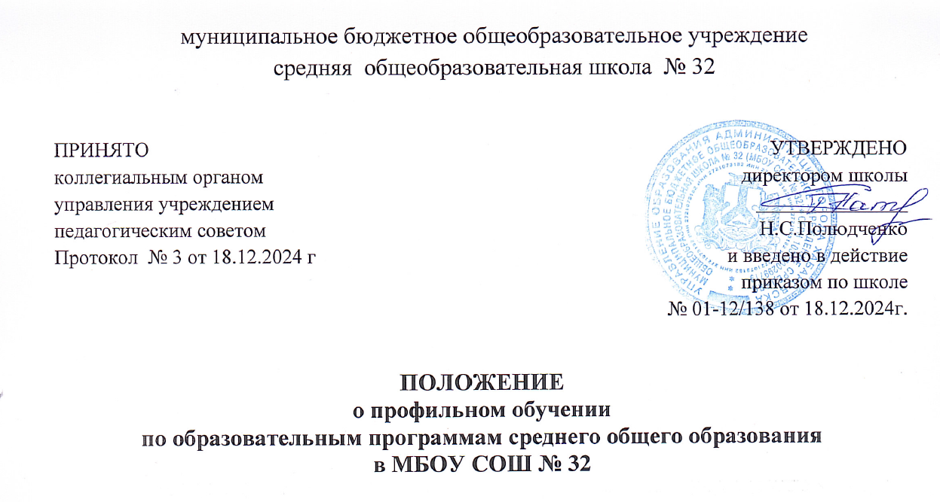

Slide 24
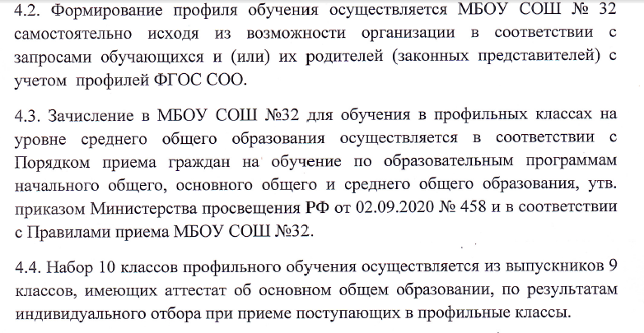

Slide 25
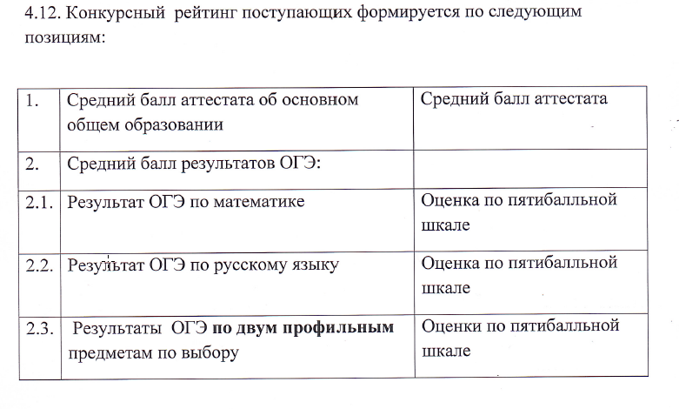

Slide 26
Перечень учебных предметов, изучаемых на углублённом уровне в соответствии с профилями обучения
Профиль обучения | Характеристика | Предметная область, соответствующая профилю | Учебные предметы для данного профиля | Уровень изучения предмета
Технологический | Ориентирован на производственную, инженерную и информационную сферы деятельности | Математика и информатика Естественные науки | Математика Информатика Физика | У
Естественнонаучный | Ориентирует на такие сферы деятельности как медицина, биотехнологии, сельское хозяйство и др. | Естественные науки | Биология Химия Физика | У
Гуманитарный | Ориентирует на деятельность в области педагогики, психологии, филология, лингвистика, журналистика, общественные отношения и др. | Русский язык и литература Иностранные языки Общественные науки | Литература Иностранный язык История Обществознание | У
Социально-экономический | Ориентирует на профессии, связанные с социальной сферой, финансами, экономикой, обработкой информации, предпринимательской деятельностью и др. | Математика и информатика Общественные науки | Математика Информатика История География Обществознание | У
Универсальный | Ориентирован в первую очередь на обучающихся, чей выбор «не вписывается» в рамки профилей |  | На выбор образовательной организации | У

Slide 28
Поступление в 10-ый класс
Профили:
Естественно-научный- химия и биология
Технологический – физика и информатика
Социально-экономический –обществознание, история или география.

Slide 29
Учебный план
Обеспечивает реализацию требований федеральных государственных образовательных стандартов начального, основного и среднего общего образования с учетом образовательных потребностей и способностей обучающихся;
определяет перечень, трудоемкость, последовательность, распределение по периодам обучения предметов, курсов, дисциплин, модулей и иных видов учебной деятельности;
фиксирует максимальную учебную нагрузку по каждому предмету;
определяет количество часов, выделенных на изучение предметов на базовом и углублённом уровнях

Slide 31
Предметная область | Учебный предмет/курс | Количество часов в неделю
 |  | 10Б 2024-2025 учебный год | 11Б 2025-2026 учебный год
Обязательная часть
Русский язык и литература | Русский язык | 2 | 2
 | Литература | 3 | 3
Иностранные языки | Иностранный язык | 3 | 3
Математика и информатика | Алгебра | 2 | 3
 | Геометрия | 2 | 1
 | Вероятность и статистика | 1 | 1
 | Информатика | 1 | 1
Общественно-научные предметы | История | 2 | 2
 | Обществознание | 2 | 2
 | География | 1 | 1
Естественно-научные предметы | Физика | 2 | 2
 | Химия (углубленный уровень) | 3 | 3
 | Биология (углубленный уровень) | 3 | 3
Физическая культура | Физическая культура | 3 | 3
Основы безопасности и защиты Родины | Основы безопасности и защиты Родины | 1 | 1
----- | Индивидуальный проект | 1 | 0
Итого |  | 32 | 31
Часть, формируемая участниками образовательных отношений
Наименование учебного курса
Основы педагогики и психологии |  | 1 | 1
Семьеведение |  | 1 | 1
Микробиология |  | 1 | 1
Генетика |  | 1 | 1
Оказание первой помощи |  | 1 | 1
Математическое моделирование |  | 0 | 1
Итого |  | 5 | 6
ИТОГО недельная нагрузка |  | 37 | 37

Slide 32
Предметная область | Учебный предмет/курс | Количество часов в неделю
 |  | 10А 2024-2025 учебный год | 11А 2025-2026 учебный год
Обязательная часть
Русский язык и литература | Русский язык | 2 | 2
 | Литература | 3 | 3
Иностранные языки | Иностранный язык | 3 | 3
Математика и информатика | Алгебра (углубленный уровень) | 4 | 4
 | Геометрия (углубленный уровень) | 3 | 3
 | Вероятность и статистика (углубленный уровень) | 1 | 1
 | Информатика | 1 | 1
Общественно-научные предметы | История | 2 | 2
 | Обществознание (углубленный уровень) | 4 | 4
 | География | 1 | 1
Естественно-научные предметы | Физика | 2 | 2
 | Химия | 1 | 1
 | Биология | 1 | 1
Физическая культура | Физическая культура | 3 | 3
Основы безопасности и защиты Родины | Основы безопасности и защиты Родины | 1 | 1
----- | Индивидуальный проект | 1 | 0
Итого |  | 33 | 32
Часть, формируемая участниками образовательных отношений
Наименование учебного курса
Основы самозанятости и предпринимательства |  | 1 | 0
Наша Конституция |  | 1 | 1
Семьеведение |  | 1 | 1
Углубленное изучение отдельных тем математики |  | 1 | 1
Математическое моделирование |  | 0 | 1
Формирование метапредметных компетенций через решение предметных задач по истории и обществознанию |  | 0 | 1
Итого |  | 4 | 5
ИТОГО недельная нагрузка |  | 37 | 37

Slide 33
Предметная область | Учебный предмет/курс | Количество часов в неделю
 |  |  | 11Б 2024-2025 учебный год
Обязательная часть
Русский язык и литература | Русский язык |  | 2
 | Литература |  | 3
Иностранные языки | Иностранный язык |  | 3
Математика и информатика | Алгебра (углубленный уровень) |  | 4
 | Геометрия (углубленный уровень) |  | 3
 | Вероятность и статистика (углубленный уровень) |  | 1
 | Информатика |  | 1
Общественно-научные предметы | История |  | 2
 | Обществознание |  | 2
 | География |  | 1
Естественно-научные предметы | Физика (углубленный уровень) |  | 5
 | Химия |  | 1
 | Биология |  | 1
Физическая культура | Физическая культура |  | 3
Основы безопасности и защиты Родины | Основы безопасности и защиты Родины |  | 1
----- | Индивидуальный проект |  | 0
Итого |  |  | 33
Часть, формируемая участниками образовательных отношений
Наименование учебного курса
Основы педагогики и психологии |  |  |  | 1
Избранные задачи по информатике |  |  |  | 1
Семьеведение |  |  |  | 1
Россия – моя история |  |  |  | 1
Итого |  |  |  | 4
ИТОГО недельная нагрузка |  |  |  | 37

Slide 34
Торжественные мероприятия
Линейка, посвященная «Последнему звонку» – планируется 24 мая для 9-х классов
Вручение аттестатов – ……. июля
( через 10 дней после последнего экзамена)

